Slide 1
Формування в учнів вміння протистояти злочинам і правопорушенням
З досвіду роботи
соціального педагога
Станко Н.І.

Slide 2

Правова освіта і правове виховання-це цілісна система ,що охоплює всі сфери діяльності навчального закладу, сприяє вихованню правової свідомості, демократичних громадянських цінностей і поведінки всіх учасників освітнього процесу, передбачає використання практично-орієнтованих та інтерактивних методів навчання.
Правове виховання – це складова частина виховання в цілому. Але правове виховання впливає не тільки на свідомість, а й на відповідальну сторону поведінки, формує переконаність у необхідності суворого
додержання законів, прав та обов’язків.

Slide 3

Метою моєї роботи щодо формування правової свідомості учнів, вміння протистояти злочинам і правопорушенням є:
виховувати у школярів зацікавлення щодо правових знань, популяризувати закони;
формувати правову культуру школярів;
виробляти навички правомірної поведінки,
дотримання норм та правил прийнятих у суспільстві;
пропагування здорового способу життя;
вміння учнів свідомо застосовувати
отримані знання;
правильно користуватись своїми
правами в конкретних життєвих ситуаціях
та виконувати свої обов’язки.

Slide 4

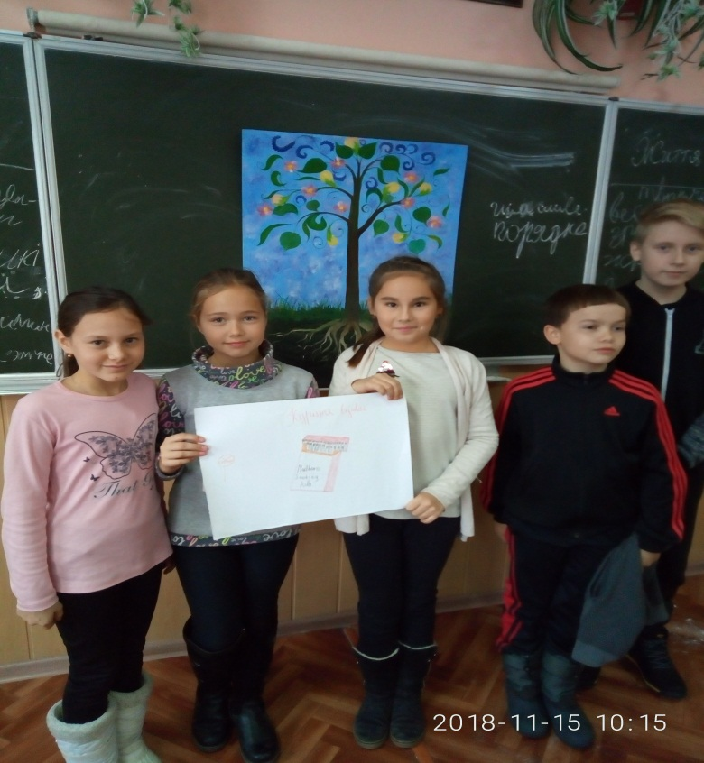
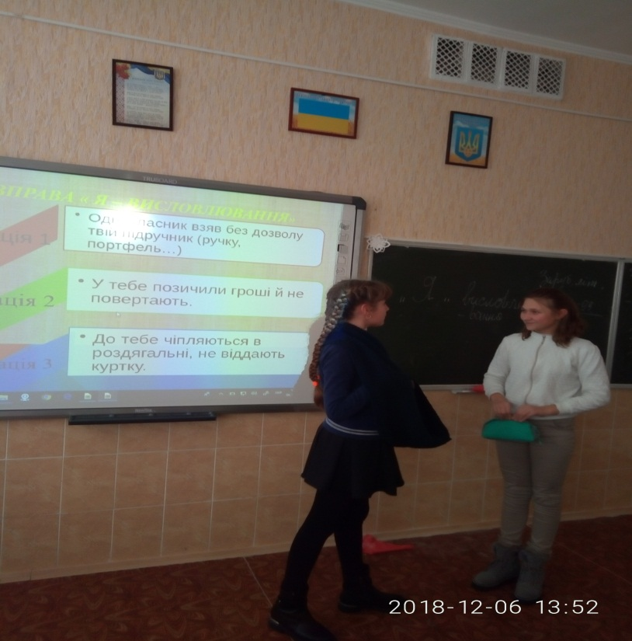
Для цього я, як соціальний педагог, використовую такі форми роботи з учнями як: заняття з елементами тренінгу, інтерактивні заняття, рольові ігри, години спілкування та лекції із залученням представника правоохоронних органів.
Традиційним стало проведення в школі Місячника правової освіти, Акції «16 днів проти насильства», Місячника здорового способу життя , Тижня права.

Slide 5
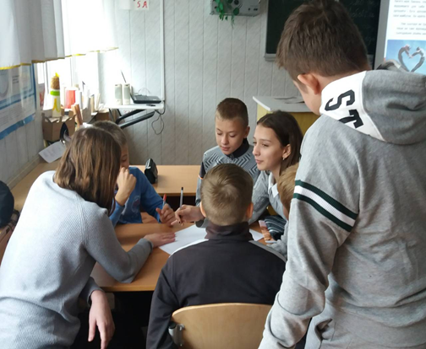
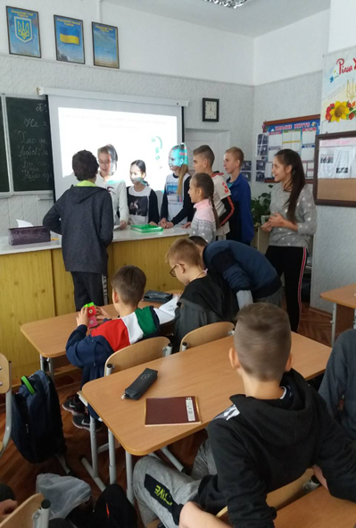
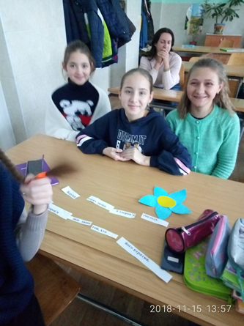
заняття з елементами тренінгу «Протидія булінгу» з учнями 6-Б,7-А та 8 класів. Учні ознайомилися з поняттям «булінг» та його видами, переглянули відеоролик «Булінг. Травля в школі», виконували вправу «Я-твердження», де повинні були безконфліктно висловити свою думку. Розбирали та обговорювали ситуації-приклади;
«Що треба знати про торгівлю людьми» заняття з елементами тренінгу для учнів 9-11-их класів, де учні ознайомилися з видами порушень прав неповнолітніх кримінальною відповідальністю, а також переглянули соціальний відеоролик «Торгівля людьми. Реалії сьогодення»;

Slide 6
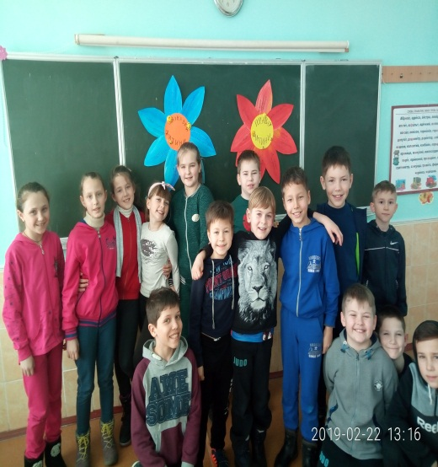
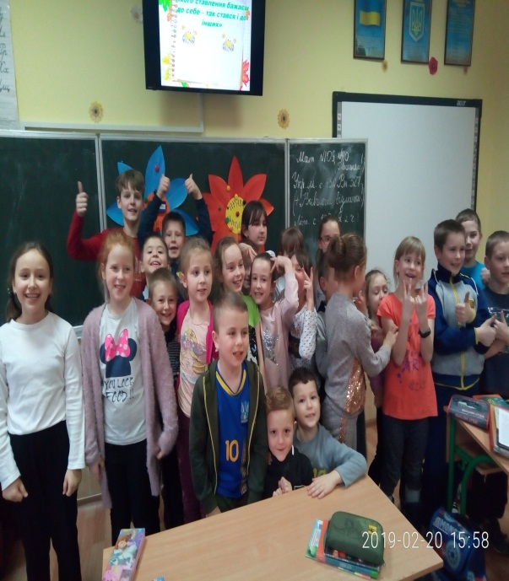
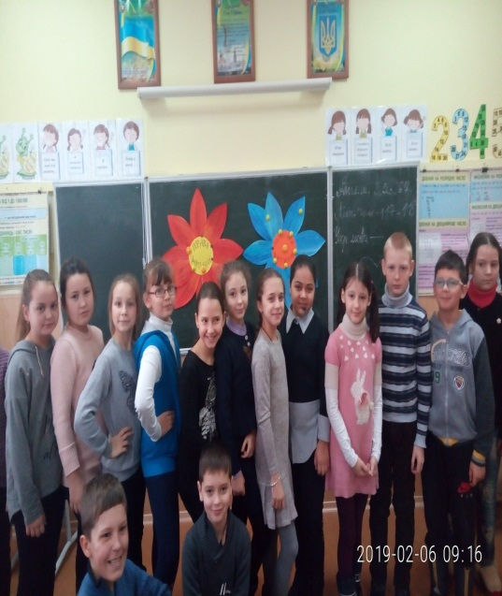
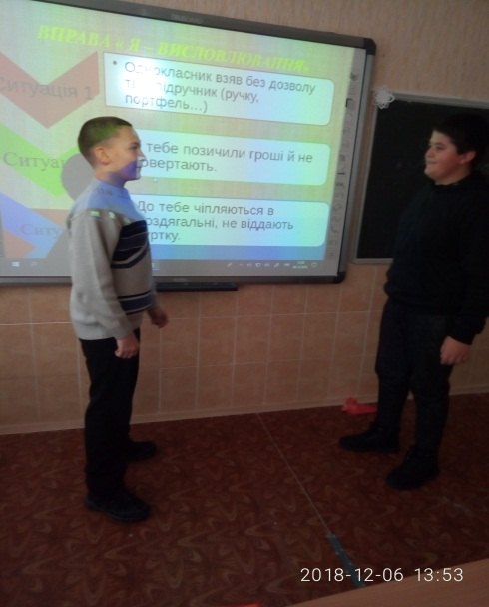
інтерактивне заняття «Подорож до країни прав дитини» з учнями 3-іх та 4-их класів . Метою заняття було ознайомити учнів з їхніми правами та обов'язками, закріпити їх у пам’яті учнів, ознайомити з документами, де записані права дитини, виховувати дисциплінованість, повагу до прав інших. Діти із задоволенням брали участь у всіх обговореннях, іграх та групових завданнях;
інтерактивне заняття «Кібербулінг або агресія в інтернеті» з учнями 6-их,7-их та 8-го класів. Учні ще раз повторили види кібербулінгу, охарактеризували психологічні портрети учасників кібербулінгу, у груповій формі роботи створили пам’ятку «Правила-поради для подолання кібербулінгу»;

Slide 7
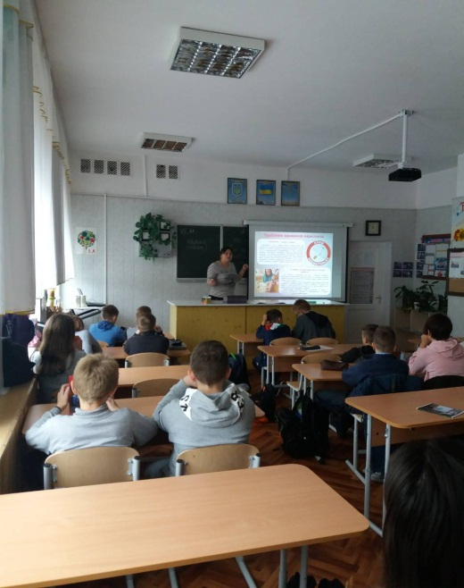
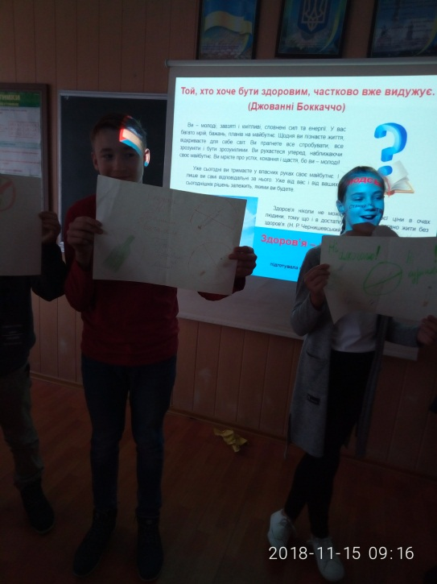
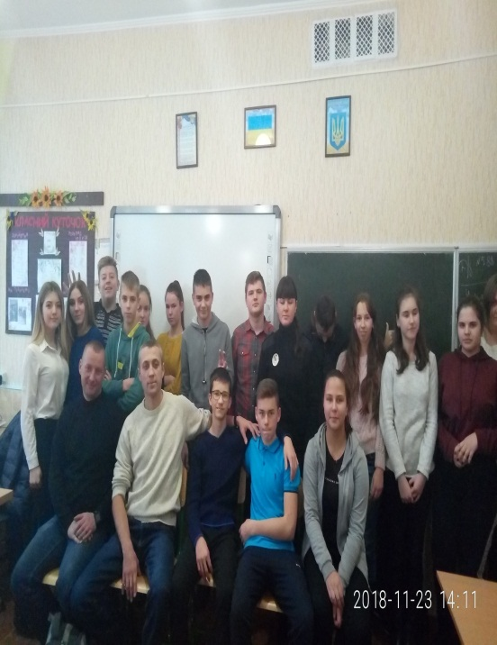
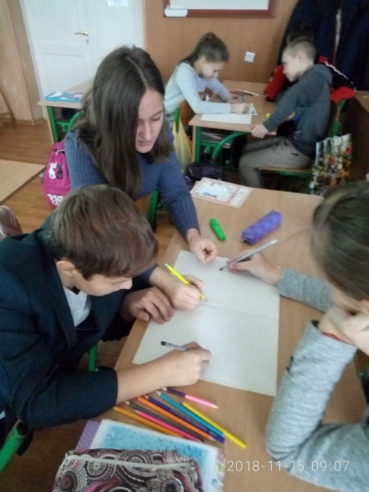
заняття з елементами тренінгу з учнями 7-А та 7-Б класів на тему: «Ні – наркотикам!». Метою заняття було: виховувати прагнення до дієвості, активності, творчості у житті, бажання самому творити свою долю, навчити рішуче відмовлятися від пропозиції вжити наркотик;
година спілкування з учнями 9-Б та 10-го «Негативні наслідки вживання наркотиків» за участі представників Всеукраїнської спілки громадських організацій «Україна Територія життя» методом «Жива книга». Учні із зацікавленням слухали жахливі факти сьогодення та переглянули відеоматеріал, в якому представники організації розповідали про свій сумний досвід.

Slide 8
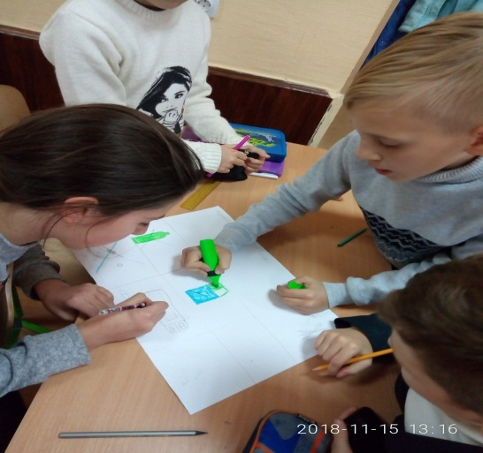
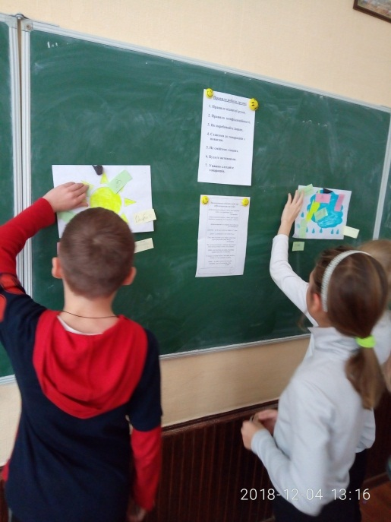
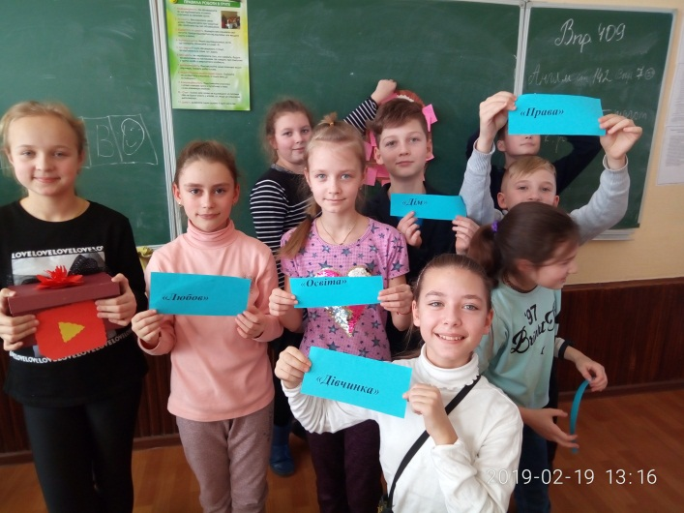
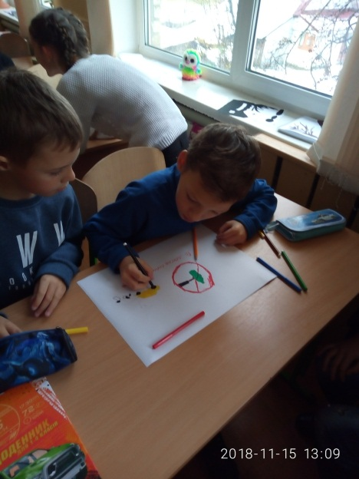
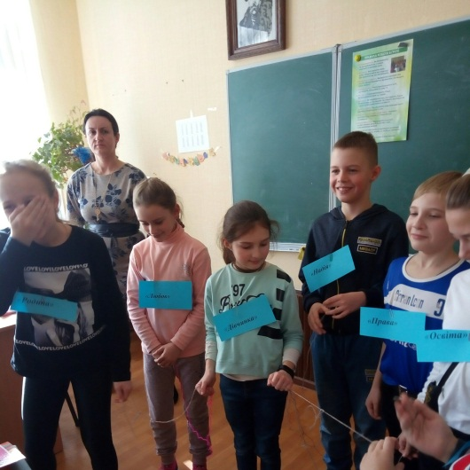
рольова гра «Знаємо та реалізовуємо свої права» учнями 5-их класів . Метою його було навчити приймати аргументовані рішення щодо балансу прав та обов’язків, показати як реалізовуються права дитини;
заняття з елементами тренінгу «Дорогою життя» з учнями 5-А та 5-Б класів метою якого було сформувати уявлення, що алкоголізм та куріння – це прірва, ворог нашого здоров’я. Учні відповідально поставилися до даної теми, активно брали участь у обговоренні питань та моделюванні ситуацій.

Slide 9
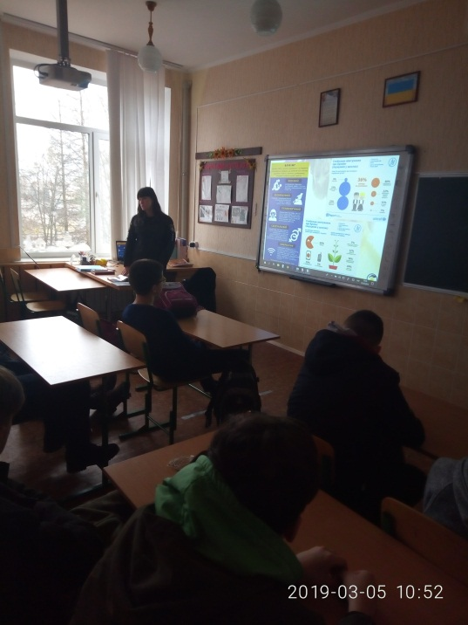
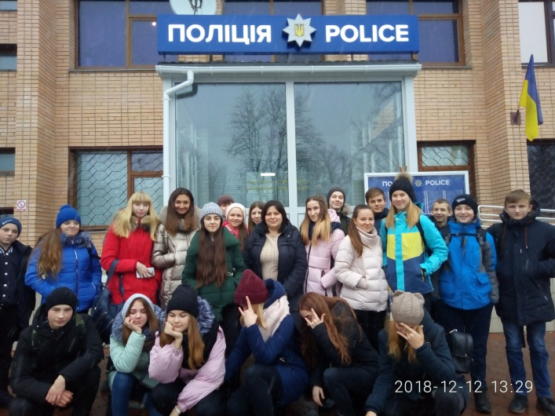
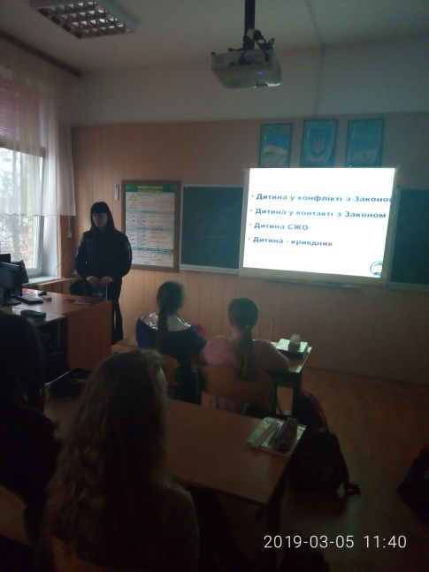
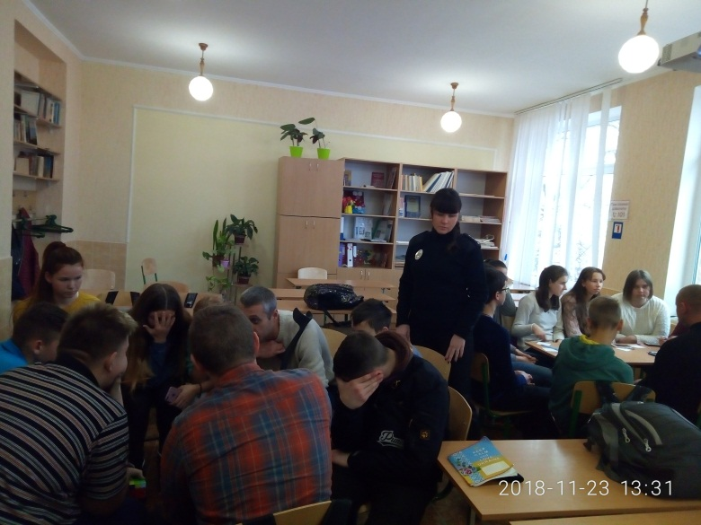
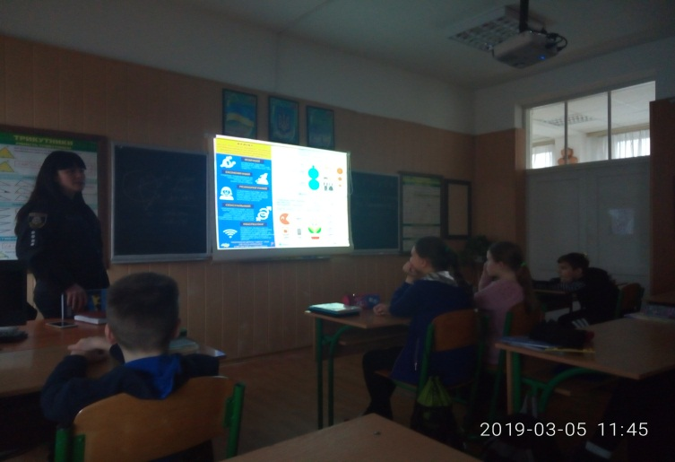
Постійна співпраця із працівником з ювенальної превенції Кіріною В.С. , у проведенні просвітницької роботи серед учнів 5-10-х класів на тему «Адміністративна та Кримінальна відповідальність підлітків», «Закон суворий, але – це закон!», «Права та обов’язки дитини»

Slide 10



